Slide 1
Fremtiden for OS
OS! Lektion 5

Slide 2
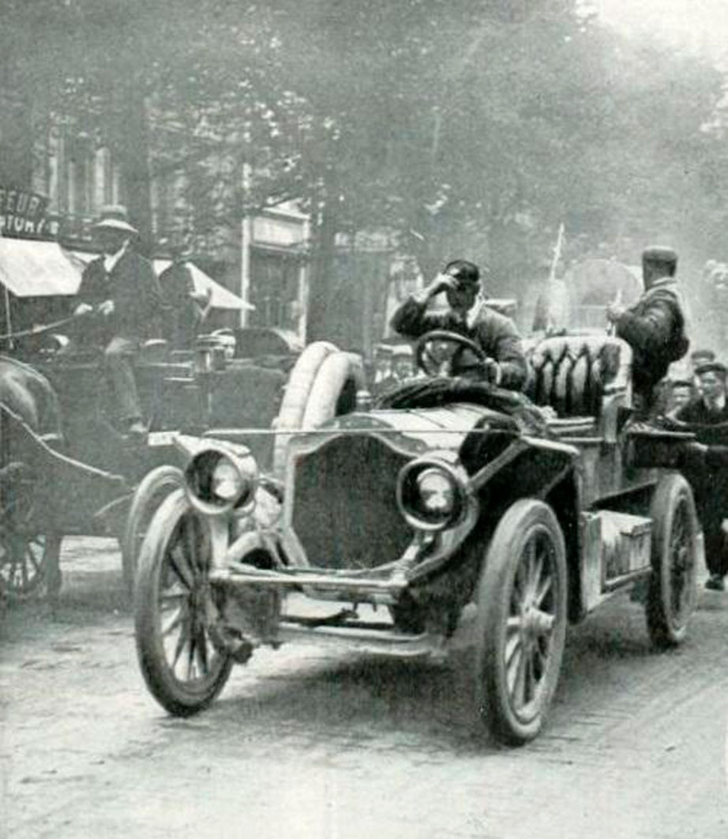
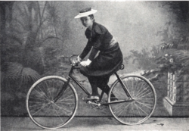




Hvilke forandringer skal løses af os til hverdag?
Da den første bil kom til Danmark i 1896 fandtes der ingen regler. Alle måtte køre. De skræmte heste, og ramte ind i huse og fodgængere.
Hvilke forandringer kræver nye opfindelser eller love?
Mange mente dengang ikke, at kvinder burde cykle. Det passede ikke med tidens normer. Nogle læger påstod, at rystelserne skadede skelettet, eller pigers evne til at føde børn.
I fremtiden kom der lyskryds, elbiler, cykelstier, og børn lærte færdselsregler mens de var små. Køretøjer havde gjort fremtiden bedre på nogle måder, men også skabt nye problemer.

Slide 3
Skal problemerne angribes i det nære eller i det fjerne?
Alt det indhold vi kan se online fra fx influencere og andre børn/unge påvirker hvad vi føler er ‘godt’ eller ‘normalt’
Apps er designet, så brugerne tit gør meget mere, end vi har planlagt
Det børn/unge oplever online kan være usynligt for deres voksne eller deres klasse
Det skal løses til hverdag
(nær på os)
Begge dele
Det skal løses med love eller ved at ændre teknologien
(fjernt fra os)
Hvem kan
gøre det?
Hvem kan
gøre det?

Slide 4







Jeres holdninger til en digital fremtid er værd at lytte til!
De råd, vi vælger i dag, bliver modtaget som virkelige anbefalinger af skolen, jeres forældre, store firmaer, og danske organisationer, der der med til at bestemme over fremtiden
Notes:
Kort intro til dagens aktivitet – vi skal tænke på fremtiden, og hvad vi ville ønske at der kunne laves om
Forestil jer at både andre børn/unge, jeres forældre, statsministrene i EU og cheferne for de store tech-firmaer skal høre jeres råd.
[Der skal gerne være 60 minutter tilbage nu]

Slide 5
I gruppen:
Brainstorm om fordele og problemer fra OS-temaerne

Slide 6
Fremtiden er både i morgen og om to år
Tænk på jer selv, og på små børn der snart får telefoner og computere

Slide 7
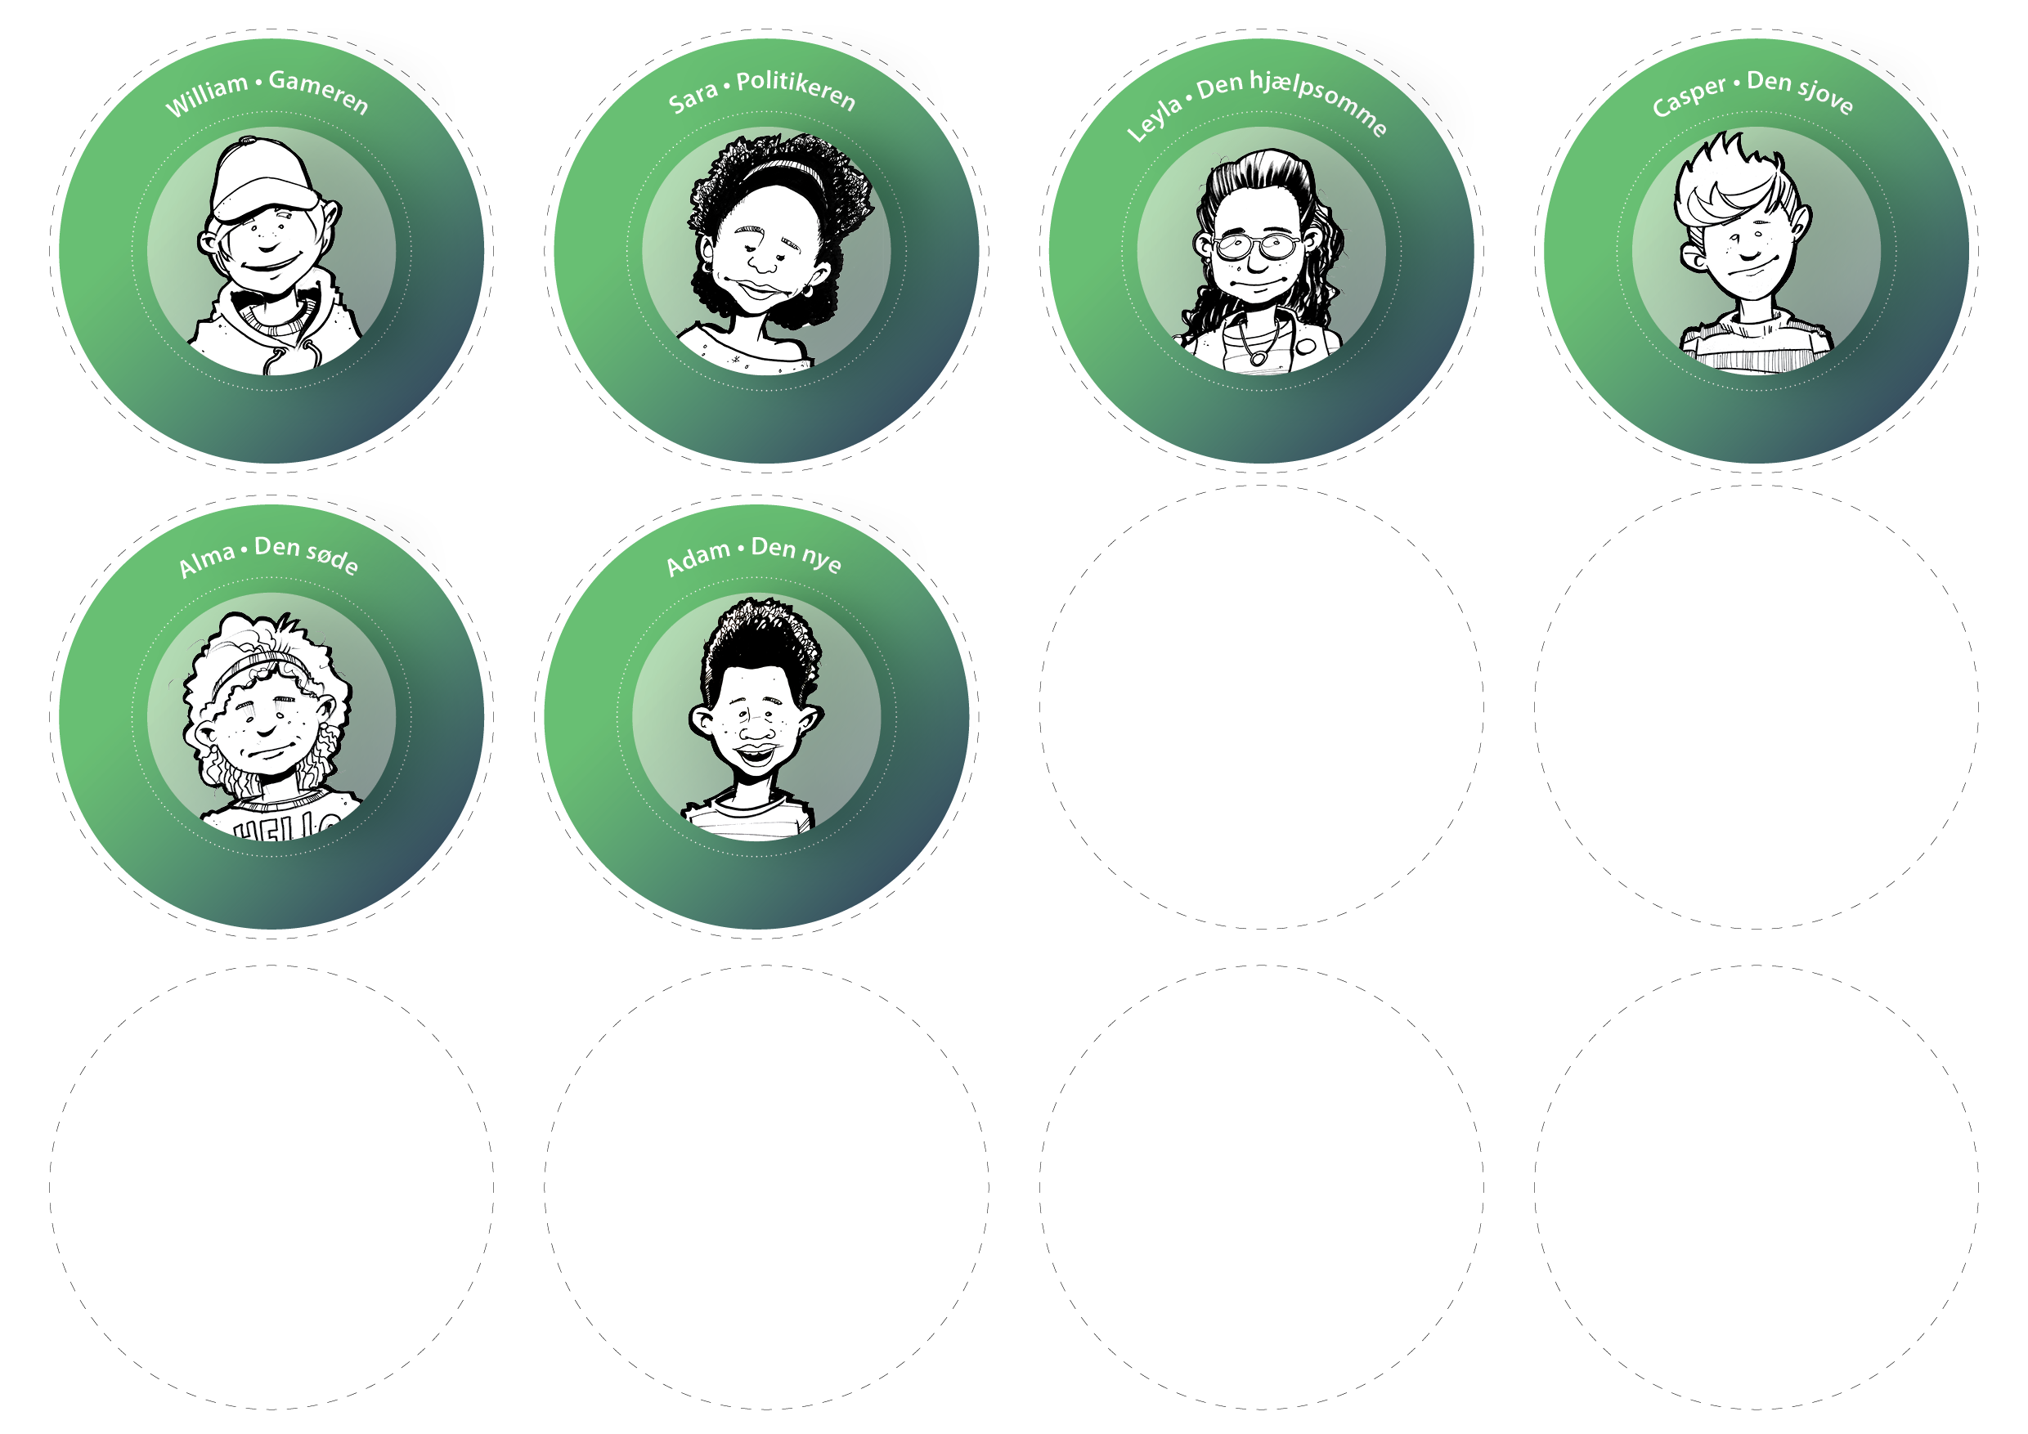
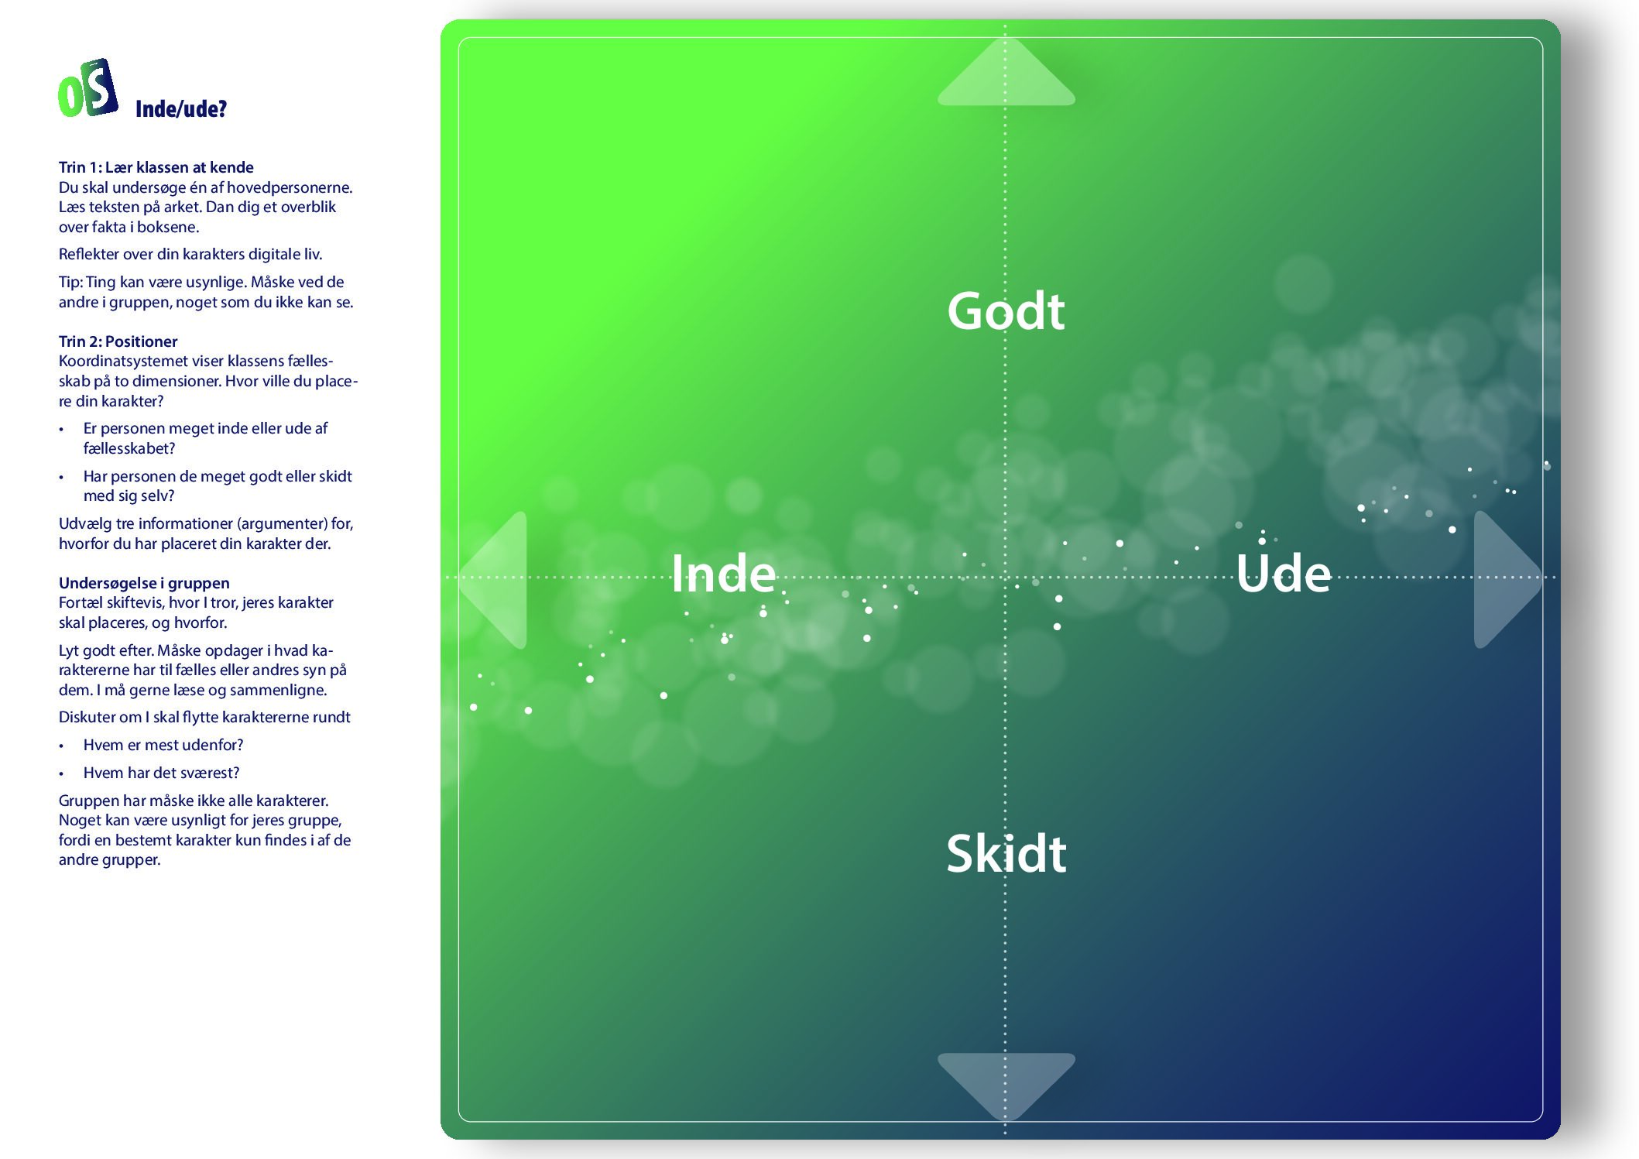
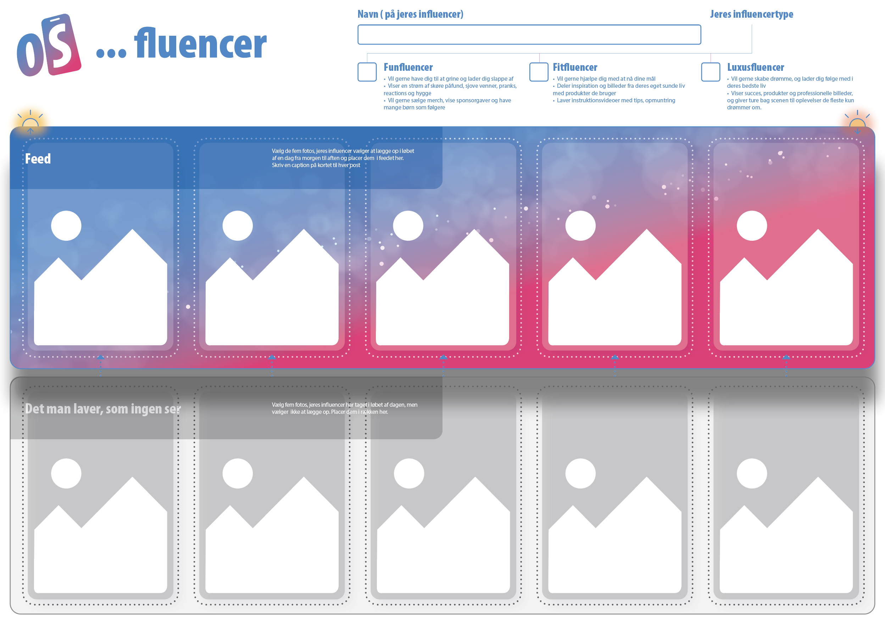
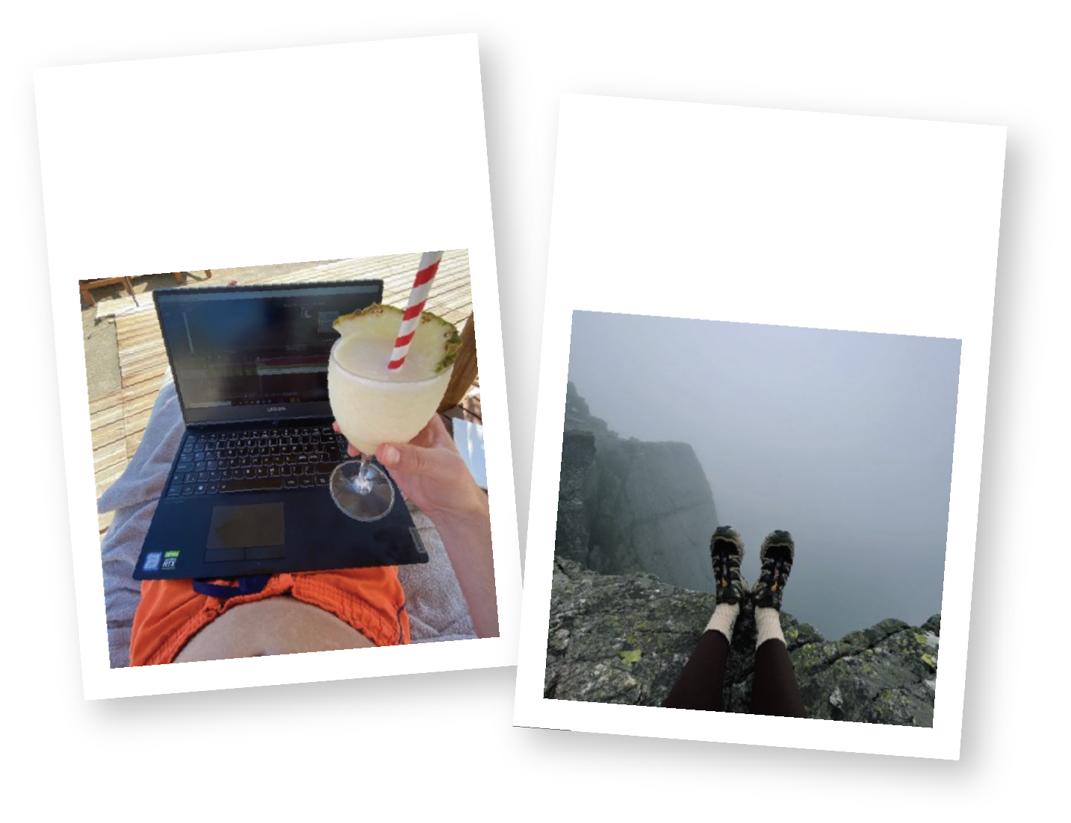
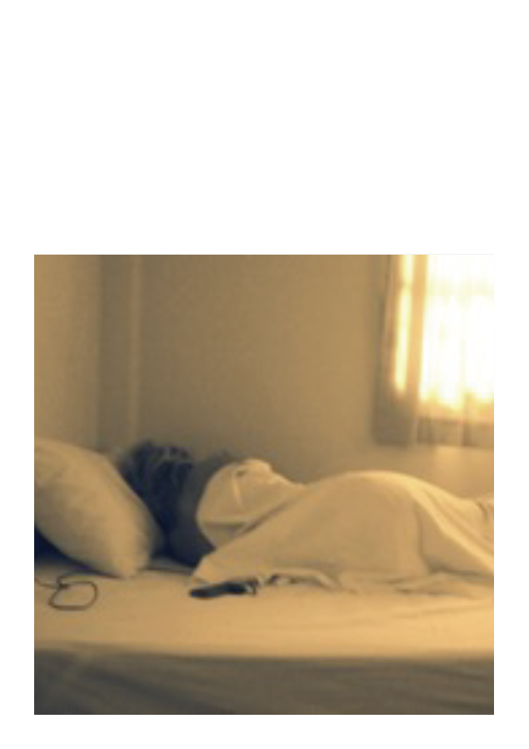
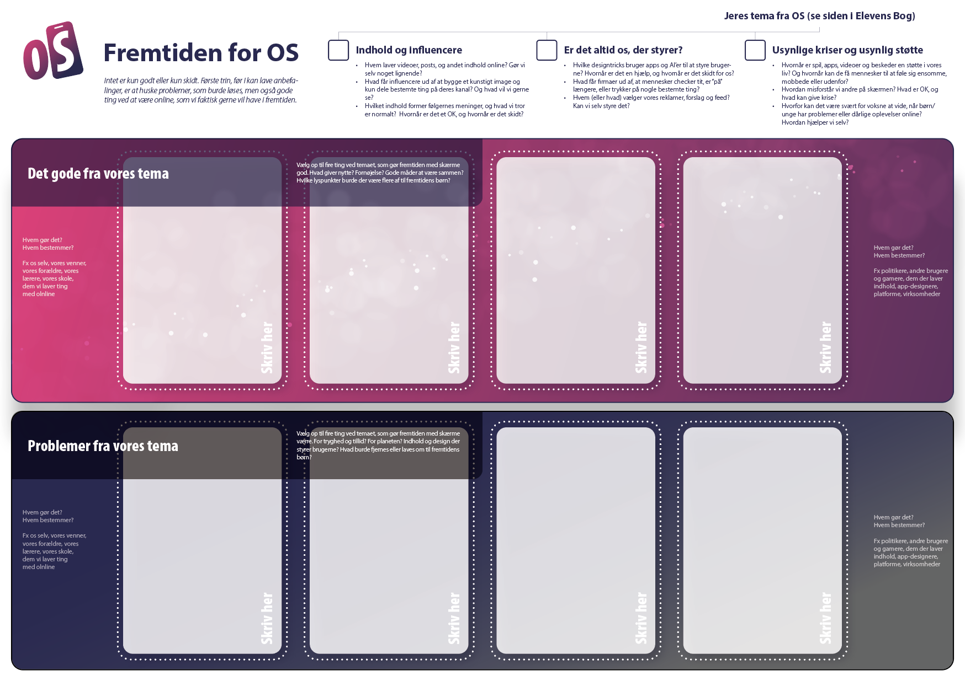
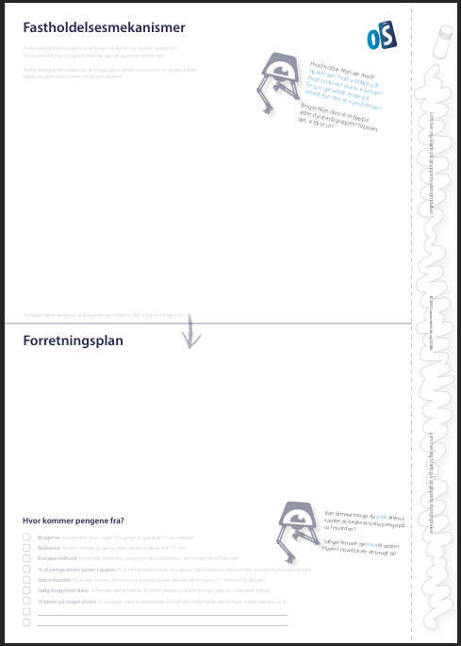

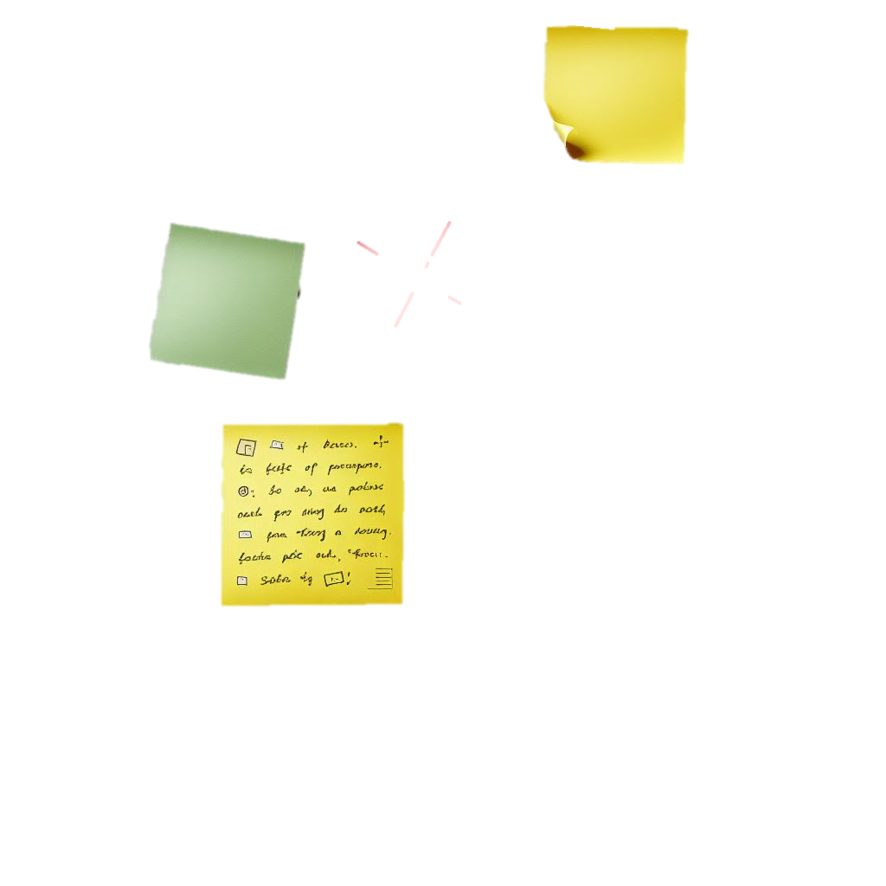
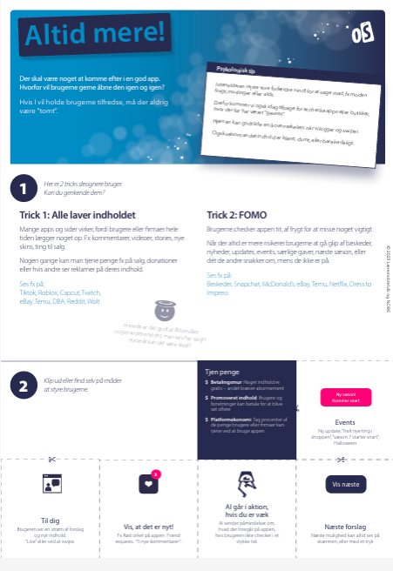
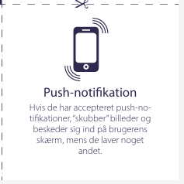
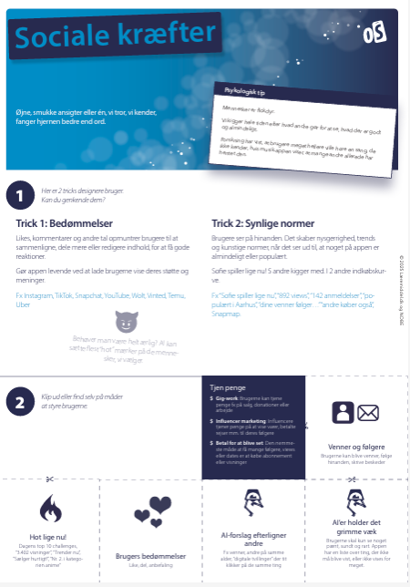
Hvad vil vi gerne have mere eller mindre af? Hvad risikerer at blive værre i fremtiden? Hvem gør noget godt, som andre kan lære af?
”Usynlige kriser og usynlig støtte”
Konflikt og ude-
lukkelse i en klasse.
Alene med svære oplevelser, og hjælp i verden.
Brainstorm om
gruppens tema
Hvilke fordele og ulemper, har vi opdaget? Hvad vil vi have mere eller mindre af? Hvad risikerer at blive værre i fremtiden? Hvad virker godt, som andre kan lære af?
Vælg fire gode ting
og fire dårlige ting
fra gruppens tema
Så skal der slappes af! #blessed
”Kunstige normer”
Influencere og delt indhold.
Det vi ser, og det vi ikke ser. Hvad man tror er ægte eller muligt.
Fordele
Problemer
x
”Hvem styrer? ”
Designtricks i apps, og forretningen bag.
Det vi gør på skærmen, men ikke selv har planlagt.
Notes:
Gruppearbejde: 5-10 min
Klassesnak: 5 min til at fortælle om de problemer, de har skrevet, og hvorfor
Snak evt. om hvad man bør gøre, hvis man oplever problemet
Hver gruppe skal diskutere ét at de tre temaer fra lektion 2-3. Giv dem evt. deres produkter fra tidligere lektioner, få dem til at slå op i kontaktbogen, eller stik dem et nyt sæt til at hjælpe på hukommelsen.
Få dem til at tænke som myndige unge. Hvad kan give problemer eller kriser for nye børn, der kommer online, og som ikke ved så meget? Mindst tre problemer

Slide 8
I gruppen:
Forslag til en god digital fremtid

Slide 9
Hvad anbefaler i?
Har I andre idéer?
Vælg tre ting, I synes er godt
Find på løsninger til de problemer, I har valgt
Hvad kunne man gøre, for at få mere af det gode, og fjerne det dårlige.
Fordele
Problemer
Hvordan skal fremtiden se ud for nye børn, der snart får skærme?
Hvad vil vi gene have, at vores voksne eller venner gør anderledes?

Slide 10
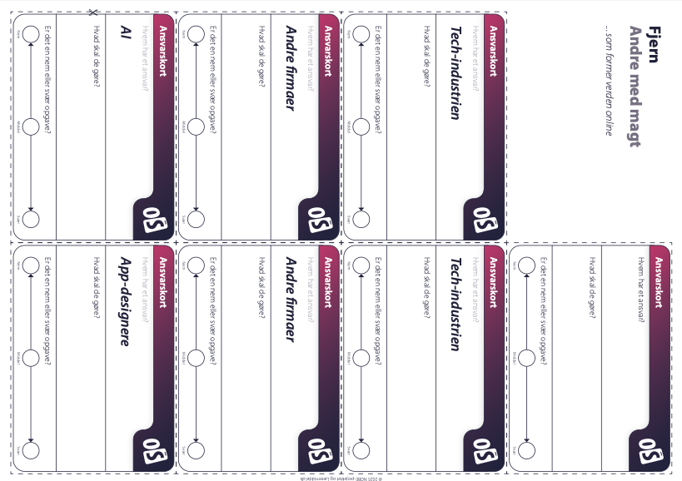

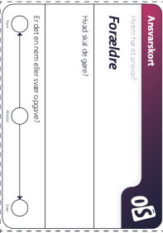
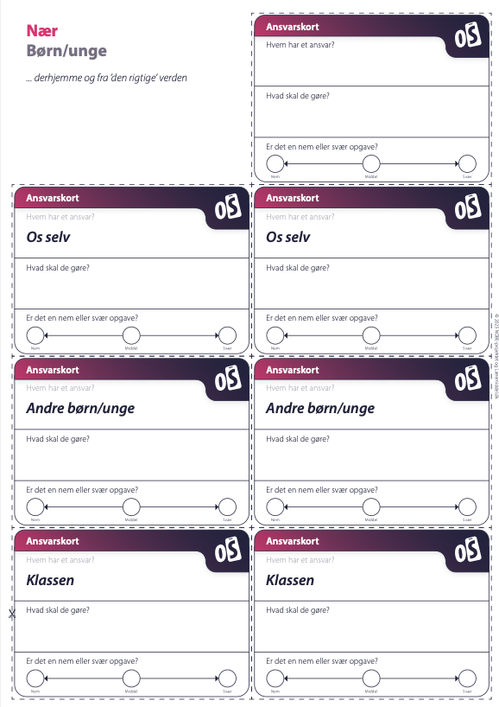
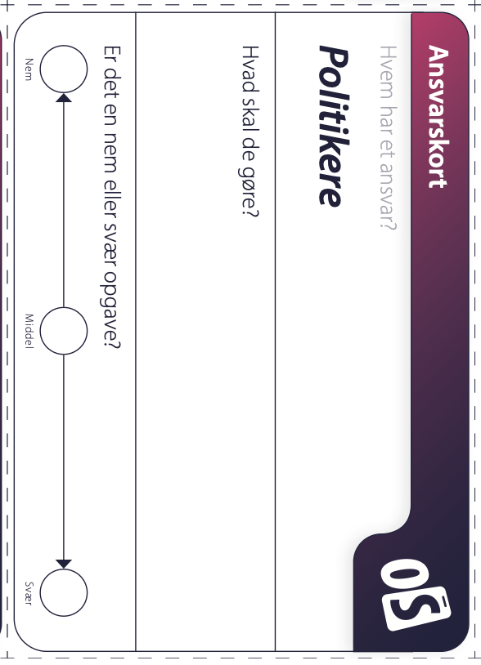
Hvad anbefaler i?
Har I andre idéer?
Vælg tre ting, I synes er godt
Hvem kan gøre det?
Tag et ark med ansvarskort hver
Hvem kan gøre noget? Hvem gør allerede noget? Hvem har ansvaret?
Vælg nogle. Del med gruppen.
Klip ud
Udfyld.
tiL Nye 0-KLAssER
Fordele
VIS BØRNENE DUMME TING I SELV SER PÅ INSTA. SÅ VIL DE MÅSKE OGSÅ SNAKKE MED JER, OM NOGET DE SER, NÅR DE BLIVER STORE
Problemer
x
GØR DER FORBUDT AT
x
Lav små stakke af kort
på problemerne (og de gode ting, derkan gør fremtiden bedre).
Hvordan skal fremtiden se ud for nye børn, der snart får skærme?
Hvad vil vi gene have, at vores voksne eller venner gør anderledes?

Slide 11
I plenum:
Hvad har i foreslået? Hvem skal anbefales at gøre noget?

Slide 12
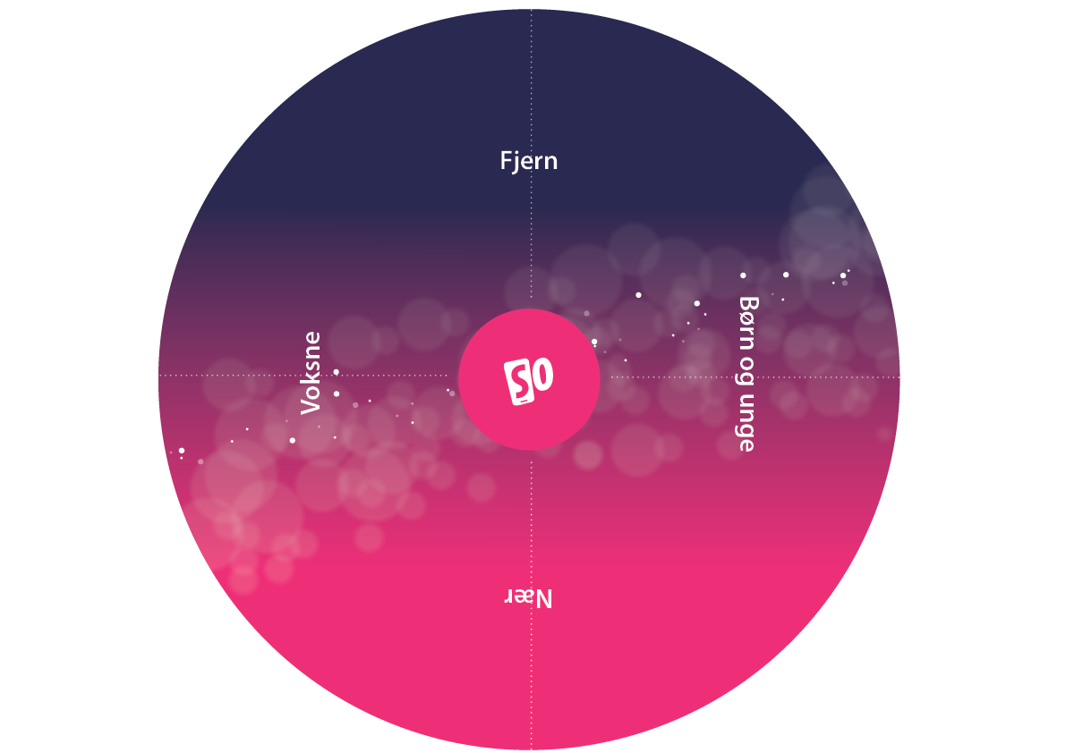
Fx politikere,
andre brugere og
gamere, dem der laver indhold, app-designere, platforme, virksomheder
Hvordan kan vi voksne
være med til at forme et godt digitalt liv?
Hvordan kan børn og unge selv være med til at forme et godt digitalt liv?
Fx os selv, vores venner, vores forældre, vores lærere, vores skole,
dem vi laver ting
med olnline
Notes:
Gå op til ”step 3”

Slide 13

I plenum:
Vælg klassens anbefalinger til jeres voksne og dem der bestemmer

Slide 14
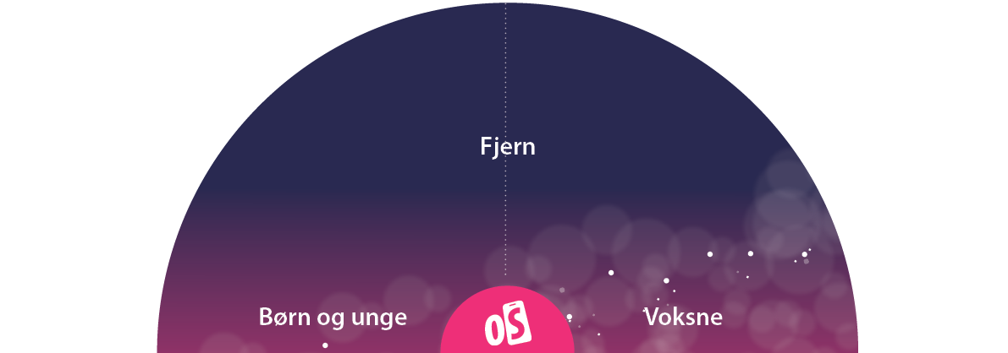
Hvad anbefaler vi, at forskellige børn og unge gør, for en bedre fremtid online?
Hvad anbefaler vi, at voksne og dem med magt fjernt fra OS gør, for en bedre fremtid online?
Gem og send

Slide 15
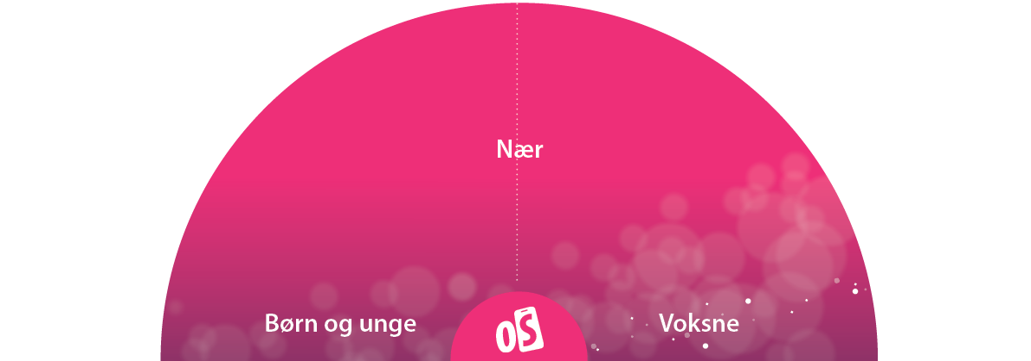
Hvad anbefaler vi at børn og unge nær OS gør, for en god fremtiden online?
Hvad anbefaler vi at de voksne
nær OS gør, for at en god fremtid online?
vores forældre og lærere
også
os selv
Gem og send

Slide 16
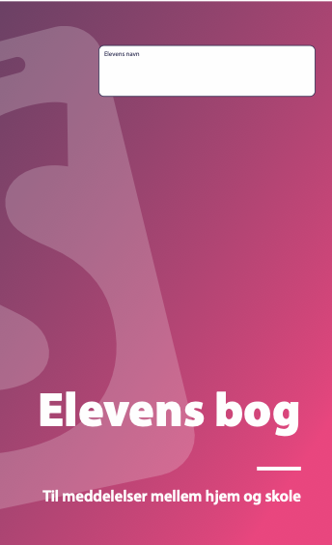
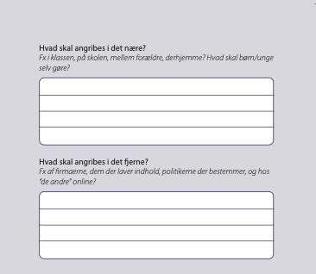
Elevens bog for sidste gang: Hvad skal de voksne tale om på næste forældremøde?!
Tag jeres noter og ansvarskort med hjem i bogen.
Hvad vil I gerne fortælle til jeres forældre?
Hvad skal jeres lærere gøre?
Notes:
5 min til debriefing​

Slide 17
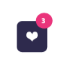
Husk at sende klassens budskaber til NOBE@au.dk.
Vi ses i fremtiden!

Slide 18
Ekstra slides til forældremøde i klassen

Slide 19
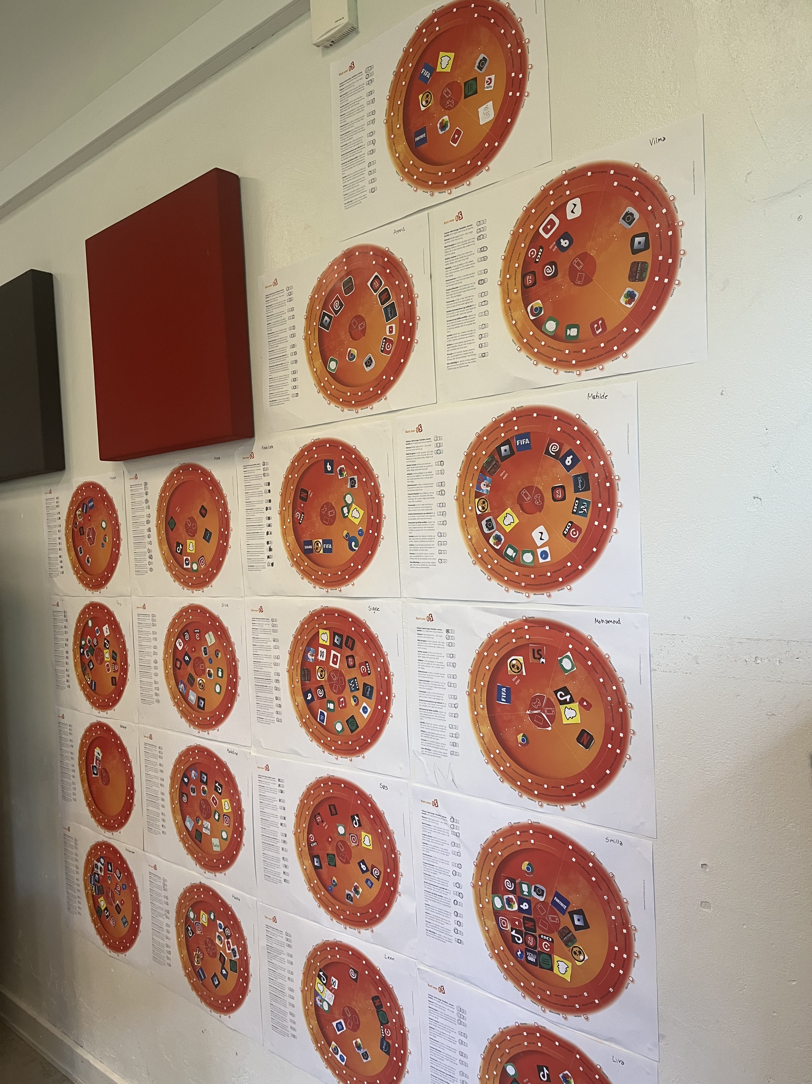


1. Præsentation af klassens anbefalinger og ønsker
2. Deling af erfaringer. Hvad har I lært af jeres børn? Hvad har læreren lært?
3. Hvad skal vi tage med videre, for at samarbejde om et godt fremtidigt onlineliv i klassen?
OS-forældreaften
Notes:
I sidste lektion samlede vi viden og anbefalinger for at tegne et godt digitalt verdenskort for fremtidens børn/unge
Eleverne har haft lektier med hjem til at lave med med deres familie. Læreren har også taget noter om hvad, de har lært af eleverne og om klassens liv online sammen.

Slide 20
Del jeres erfaringer ved bordet
Tænk på tiden siden efterårsferien, hvor klassen har haft OS-forløbet i skolen. Kig i Elevens Bog, der har været med hjemme som lektier
Har I lært noget af eller sammen med jeres børn, som I ikke vidste? (Fx om influencere, app design, eller noget andet der findes online nu om dage, som er usynligt, ukendt eller svært at forstå for voksne?)
Hvad har i lært om klassens digitale liv? Fx hvordan de er online sammen? Oplevelser de har delt med jer? Hvad betyder deres apps og kanaler for dem? Hvad tænker de om fremtiden? Hvordan er børns digitale verdener forskellige?
Er der noget I vil gøre anderledes fremover, eller som klassens voksne skal være sammen om?
Vi har haft timer om at være sammen, youtubere og influencere, usynlig konflikt/udelukkelse online, og manipulerende app-design. Til sidst har klassen samlet deres anbefalinger til at skabe et bedre liv online i fremtiden.

Slide 21
Fx politikere,
andre brugere og
gamere, dem der laver indhold, app-designere, platforme, virksomheder
Hvordan kan vi voksne
være med til at forme et godt digitalt liv?
Hvordan kan børn og unge selv være med til at forme et godt digitalt liv?
Vi er voksne
i det nære
Klassen og
deres venner
Notes:
Gå op til ”step 3”

Slide 22
Vi voksne
Vores børn
Gem og send

